Slide 1
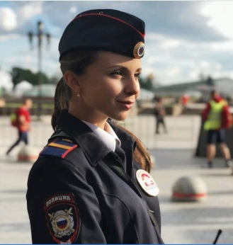
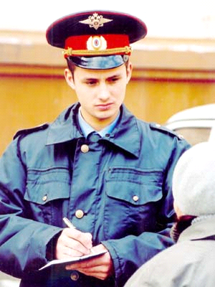
ВАКАНСИИ ОМВД России по Тихвинскому району ЛО -полицейский ППСП и ИВС - полицейский (водитель) ППСП и ИВС - оперуполномоченный ОУР - инспектор ДПС (ОГИБДД) - оперуполномоченный ОУР - дознаватель - участковый уполномоченный полиции и помощник участкового уполномоченного Преимущества службы в полиции 1.Стабильная заработная плата: - от 50 000 до 70 000 рублей в месяц (в зависимости от должности, выслуги лет, и звания). 2.Ежегодная гарантированная материальная помощь в размере от 20 000 до 30 000 рублей и премиальные выплаты 3.Материальная помощь по случаю рождения ребенка и т.п. 4.Право выхода на пенсию по выслуге лет. Пенсия — через 20 лет службы. Выплачивается единовременное пособие в размере от 200 000 до 300 000 рублей 5.Ежегодный основной отпуск сотрудника составляет от 40 до 60 суток. 6.Возможность получения бесплатного высшего образования в Университете МВД России.
Социальные гарантии
сотрудников ОВД
1.Бесплатное медицинское обслуживание в медучреждениях по месту жительства и в ведомственных медучреждениях
(поликлиника и госпиталь ГУ МВД).
2.Временная нетрудоспособность сотрудникам (больничный лист) оплачивается в 100% размере
3. Санаторно – курортное лечение в ведомственных санаториях, на льготных основаниях (25% от стоимости путевки). В том числе для родственников (50% от стоимости путевки). Санатории МВД расположены в различных регионах РФ, от Калининграда до Владивостока. Стоимость путевки в санатории Краснодарского Края для сотрудника составляет
15 000 рублей за 21 день отдыха и лечения;
4. Здоровье и жизнь каждого сотрудника застрахованы в ведомственной страховой компании, которая при необходимости компенсирует материально ущерб здоровью сотрудника.
Требования: граждане РФ, возраст от 19 до 35 лет (до 40 лет по отдельным должностям), годные по состоянию здоровья, прошедшие службу в ВС РФ (для мужчин), образование от среднего (полного общего) до высшего, в зависимости от должности.
По вопросам трудоустройства
обращайтесь по телефонам:
8(81367) 48-385
8(81367) 48-398
8 999-045-13-53 с 09.00 до 18.00 (пн. – пт.)
г. Тихвин, 2 микрорайон, д. 17,
каб. 203, 222, 223
E-mail:mgermanova2@mvd.ru

